Slide 1
DIGITÁLNE LOGICKÉ
STAVY A ICH SPRACOVANIE
1
0
Základy práce s digitálnymi pinmi mikrokontroléra
1
45-minútová prednáška • Arduino / ESP32
0
01 / 10
Notes:
Úvodná otázka pre triedu: Ako môže mikrokontrolér zistiť, že sa zmenil stav tlačidla? Predveď webový interaktívny model po vysvetlení teórie.

Slide 2
Wiring
Programovací jazyk, v ktorom prebieha programovanie Arduina, sa volá Wiring. Lepšie povedané vychádza z jazyka C++, ale rozdiely sú minimálne.
Podľa autorov ide o jazyk podobný C++, no v skutočnosti je to akýsi Metajazyk či vylepšená sada makier nad C++. Wiring pôvodne vznikol pre vývojový kit podobný Arduinu a vychádza z ďalšieho open source projektu, ktorý sa volá Processing. Môžete si všimnúť určitej podobnosti v logu Arduino a Processing.

Slide 3
Vývoj a návrh sledoval maximálnu jednoduchosť a zrozumiteľnosť pre programátora, ktorý s programovaním Arduina začína. Syntakticky možno použiť všetky návyky, čo máme z C jazykov. Všetky tie zložené zátvorky, bodkočiarky, definície funkcií a premenných, poznámky, bloky aj riadiace konštrukcie budú povedomé každému, kto kedy prešiel okolo C. Pritom nie je potrebné zaoberať sa všetkou tou „objektovou omáčkou“ – z objektovej syntaxe zostáva v podstate jediný operátor „.“ (bodka).
Ak budeme pre Arduino vytvárať knižnice (a to budeme v niektorom z ďalších dielov), zostúpime aj o úroveň nižšie k C++, ale zatiaľ si vystačíme s jazykom Wiring. Pri vytváraní knižníc predpokladám, že čitatelia už poznajú jazyk C a že teda nie je potreba popisovať dopodrobna základy jazyka. Ostatne to hlavné uvidíme napr. pri pohľade do „cheat sheetu“ a odlišnosti si vysvetlíme, keď na ne narazíme. Zatiaľ nám stačí vedieť, že môžeme písať „céčkové programy“.
Notes:
Historický a jazykový kontext je doplnkový. Neostať pri dlhom texte, prejsť k digitálnemu vstupu, výstupu a praktickému príkladu.

Slide 4
1. Čo je digitálny signál?
ANALÓGOVÝ SIGNÁL
DIGITÁLNY SIGNÁL
Plynulo sa mení a môže nadobúdať veľa hodnôt.
Príklad: teplota alebo plynulá zmena jasu.
Používa diskrétne úrovne. V základnom digitálnom obvode rozlišujeme 0 a 1.
1
1
Príklad priebehu digitálneho signálu
0
0
0
Digitálne obvody pracujú s logickými stavmi, nie priamo s číslami v programe.
02 / 10

Slide 5
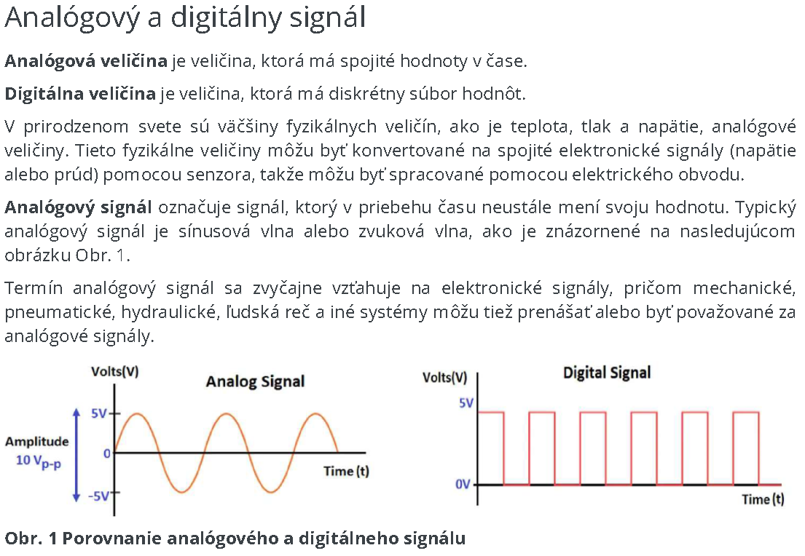

Slide 6
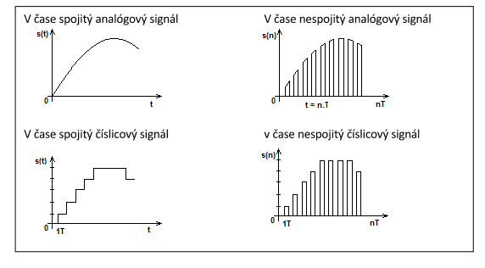

Slide 7
Matematika a logika v elektrickom dráte
Binárne číslice
Väčšina digitálnych obvodov používa binárny systém, ktorý pozná iba dve číslice (1 a 0), ktoré môžu predstavovať dve úrovne napätia. Binárna číslica sa nazýva bit. Logická 0 bude často nižšie napätie a označuje sa ako úroveň LOW, zatiaľ čo logická 1 sa označuje ako úroveň HIGH. Toto priradenie napäťových úrovní sa nazýva pozitívna logika a bude používané v celej učebnici.
Samozrejme, je možné priradiť logickú 0 úrovni HIGH a logickú 1 úrovni LOW a vtedy budeme hovoriť o negatívnej logike. V digitálnych systémoch sa kombinácia určitého počtu bitov 1 a 0 nazýva binárny kód, ktorý sa používa na reprezentáciu čísel, symbolov, abecedných znakov a iných typov informácií.
Logické úrovne
Napätie používané na vyjadrenie 1 alebo 0 sa nazýva logická úroveň. V praktickom digitálnom obvode môže byť HIGH úroveň akákoľvek úroveň napätia medzi špecifikovanou minimálnou hodnotou a špecifikovanou maximálnou hodnotou. Podobne LOW môže byť akákoľvek úroveň napätia medzi špecifikovaným minimom a špecifikovaným maximom. Rozsahy napäťových úrovni HIGH a LOW sa neprekrývajú.

Slide 8
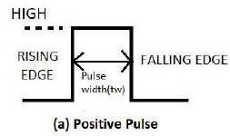
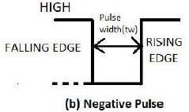
Digitálny signál
Tvar digitálneho signálu
Tvar digitálneho signálu pozostáva z úrovní napätia, ktoré sa medzi úrovňou HIGH a LOW. Ako je znázornené na obrázku 2, kladný impulz sa generuje, keď napätie prejde z LOW úrovne na HIGH úroveň. Záporný impulz sa vytvorí, keď napätie prejde z HIGH úrovne na LOW úroveň.
Binárne informácie, s ktorými pracujú digitálne systémy, sa prejavujú ako digitálne priebehy. Digitálny priebeh sa skladá zo série impulzov nazývaný ako postupnosť impulzov. Keď je tvar vlny HIGH, je prítomná binárna 1, keď je LOW, je prítomná binárna 0. Každý bit v sekvencii trvá definovaný časový interval. V digitálnych systémoch sú priebehy signálu synchronizované so základným časovým priebehom nazývaným taktovacie hodiny (Obr. 3).
Notes:
Dve rozpoznateľné úrovne signálu nie sú garantované presne 0 V a 5 V. Rozhodujú prahové hodnoty vstupného obvodu. Krátko demonštrovať HIGH/LOW.

Slide 9
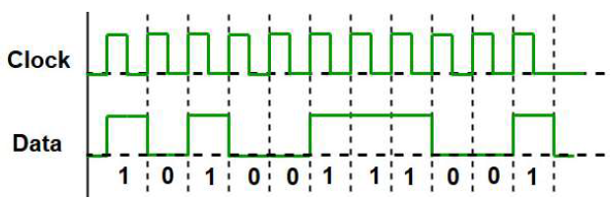
SYNCHRONIZÁCIA
Hodinový signál
je periodická postupnosť impulzov, ktorých perióda je rovná trvaniu jedného bitu. Binárne dáta sú indikované svojou úrovňou v postupnosti priebehu. Počas každej periódy hodinového signálu je priebeh binárnych dát buď HIGH alebo LOW, pričom úrovne HIGH a LOW predstavujú sekvenciu binárnych číslic (bitov). Binárne dáta sú reprezentované skupinou niekoľkých bitov.
Obr. 3 Synchronizovanie binárnych dát s hodinovým impulzom
Notes:
Hodinový signál: vysvetliť synchronizáciu. Nie každý digitálny vstup pracuje na základe spoločných hodín, napríklad jednoduché čítanie tlačidla môže byť asynchrónne.

Slide 10
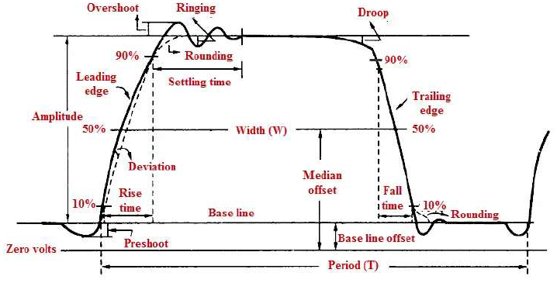
Parametre digitálneho impulzu
Rise time - čas vzostupu (nábehu) je čas potrebný na to, aby impulz prešiel z LOW úrovne na HIGH úroveň. V praxi je bežné merať čas nábehu od 10 % amplitúdy impulzu do 90 % amplitúdy impulzu.
Fall time - čas zostupu (pokles) je čas potrebný na to, aby impulz prešiel z HIGH úrovne na LOW úroveň. V praxi je bežné merať čas poklesu od 90 % amplitúdy impulzu do 10 % amplitúdy impulzu. Možno poznamenať, že spodných 10 % a horných 10 % z amplitúdy impulzu nie sú zahrnuté v časoch nábehu a poklesu z dôvodu nelinearít v tvare vlny signálu v týchto oblastiach.
Pulse width – šírka impulzu je mierou trvania impulzu a často sa definuje ako časový interval medzi 50 % bodmi na vzostupnej a zostupnej hrane.
Overshoot – prekmit je nežiadúca vlastnosť číslicového impulzu. Prekročenie napäťovej úrovne môže byť pozitívne aj negatívne. Prekmit je spôsobený kapacitným efektom v obvode alebo meracom prístroji, ktorý vedie k tomu, že napätie na nábežnej a zostupnej hrane krátkodobo prekročí normálnu úroveň HIGH alebo LOW.
Ringing – zvlnenie je nežiadúca vlastnosť číslicového impulzu. Prekročenie napäťovej úrovne v oboch prípadoch môže byť pozitívne aj negatívne. Zvlnenie na vzostupnej a zostupnej hrane impulzu je vlastne oscilácia spôsobená kapacitou a indukčnosťou v obvode a po krátkom čase odznie.
Digitálny impulz má nasledujúcich päť dôležitých charakteristík:
Notes:
Čas nábehu a poklesu nie je nulový. Zobraziť krátky rozdiel medzi ideálnym a reálnym impulzom.

Slide 11
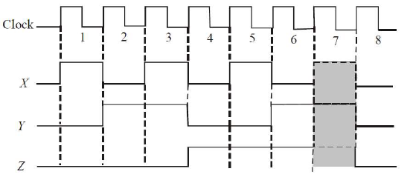
Časový diagram
Časový diagram je graf digitálnych priebehov, ktorý ukazuje časový vzťah všetkých priebehov a ako sa každý priebeh mení vo vzťahu k ostatným. Na Obr. 5 je príklad jednoduchého časového diagramu, ktorý ukazuje, ako súvisia hodinový priebeh a tvar signálu X, Y, Z. Časový diagram môže pozostávať z ľubovoľného počtu súvisiacich priebehov. Časový diagram zobrazuje stavy (HIGH a LOW) všetkých priebehov v akomkoľvek časovom bode a presný čas, kedy sa zmenil stav vzhľadom na ostatné priebehy.
Na časovom diagrame môžeme vidieť, že všetky tri priebehy X, Y, Z sú na úrovni HIGH iba počas 7. hodinového taktu a všetky sa zmenia späť na LOW na konci 7. hodinového taktu.
Obr. 5 Príklad časového diagramu
Notes:
Časový diagram: porovnať dva okamihy na osi času a vyzvať žiakov, aby predpovedali HIGH/LOW.

Slide 12
Charakteristika digitálnych obvodov
Digitálny obvod je obvod, ktorý pracuje s digitálnymi signálmi na vstupe, spracováva ich a nastavuje výstupné digitálne signály. Keďže digitálny signál je signál, v ktorom sa na reprezentáciu informácií používajú diskrétne úrovne (stavy), digitálne obvody majú jednu úroveň signálu, keď sú zapnuté, a inú úroveň signálu, keď sú vypnuté.
Vo všeobecnosti je komponent v digitálnych obvodoch iba zapnutý alebo vypnutý. Napríklad tranzistory v digitálnych obvodoch pracujú buď v saturačnej oblasti alebo v medznej oblasti. Zatiaľ čo tranzistory v analógových obvodoch pracujú v aktívnej oblasti, ich výstupy sú citlivé na niekoľko faktorov, ako je teplota, napájacie napätie a starnutie komponentov.
Digitálne obvody vďaka definovaným logickým úrovniam lepšie tolerujú menší šum. Silné rušenie však môže spôsobiť chybné rozpoznanie stavu.
Notes:
Opravené: digitálny signál má určitú šumovú rezervu, ale nie je imúnny voči neobmedzenému rušeniu. Diskutovať chybné čítanie plávajúceho vstupu.

Slide 13
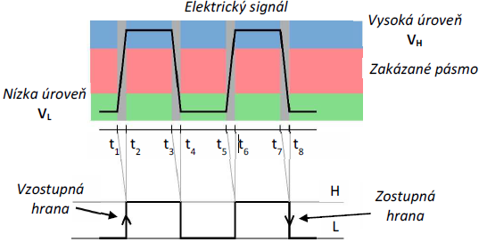
Základné parametre digitálnych obvodov
Predmet CIT – zviazanie poznatkov
Logická úroveň v číslicovej elektronike je reprezentácia logickej hodnoty určitým stavom elektrického obvodu, napr. hodnotou elektrického napätia.
Rozlišujeme dve úrovne, vysokú úroveň HIGH a nízku úroveň LOW.
resné hodnoty napätí jednotlivých úrovni sa líšia podľa typu použitých logických obvodov (Tab. 1). LOW úroveň predstavuje logickú 0 a HIGH predstavuje logickú 1.
Obr. 6 Časový priebeh reálneho elektrického signálu (hore)
Na vstupoch logického obvodu hodnota V_{L} definuje maximálne napätie reprezentujúce LOW úroveň, hodnota V_{H} definuje minimálne napätie reprezentujúce HIGH úroveň. Medzi hodnotami V_{L} a V_{H} leží zakázané pásmo, v ktorom logická hodnota nie je jednoznačne určená (Obr. 7).
Prechod medzi dvoma logickými úrovňami musí prebehnúť rýchlo, pretože prechádza zakázaným pásmom. Strmosť nárastu tohto prechodu sa označuje ako hrana signálu.
Notes:
Logická úroveň je rozsah napätí závislý od technológie, nie všeobecne fixných 0/5 V. Rozlišuj VIL/VIH na vstupe a VOL/VOH na výstupe.

Slide 14
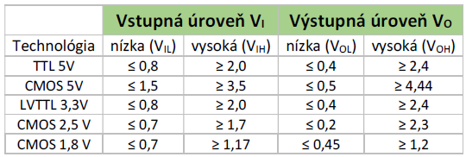
Tab. 1 Hodnoty napäťových úrovni niektorých technológií číslicových obvodov
Na výstupoch logického obvodu je zaručená vysoká úroveň HIGH napätím minimálne V_{OH} a na vstupoch je to minimálne napätie V_{IH}.
Výstupné napätie V_{OH} je vždy väčšie ako vstupné napätie V_{IH}, rozdiel V_{OH} - V_{IH} zabezpečuje prevádzkovú odolnosť obvodov voči rušeniu.
Podobne pre nízku úroveň L rozdiel napätí V_{IL} – V_{OL} zabezpečuje odolnosť voči rušeniu.
Notes:
Ak sa napäťové úrovne zmiešajú medzi zariadeniami, overiť VIH, VIL, VOH, VOL v dátových listoch konkrétnych čipov.

Slide 15
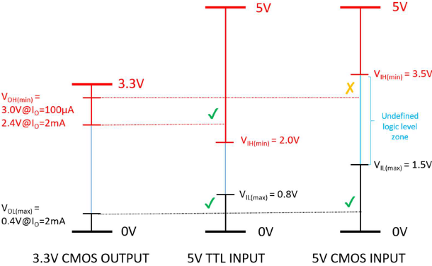
LOG 1 nie je LOG1
Na Obr. 7 je zobrazený stav, ak sa ku 3,3V CMOC výstupu pripojí 5V TTL vstup a 5V CMOS vstup. Z hodnôt úrovní vstupných a výstupných napätí je zrejmé, že kombinácia 3,3V CMOS výstup a 5V CMOS vstup nebude fungovať, lebo hodnota napätia pre 5V CMOS vstup je v zakázanom pásme.
Obr. 7 Napäťové úrovne: 3,3V CMOS výstup, 5V TTL vstup a 5V CMOS vstup.
Notes:
Nemiešať 3,3 V a 5 V obvody automaticky. Pre kompatibilitu porovnaj napäťové prahy a maximálne prípustné napätia podľa výrobcov.

Slide 16
2. Logická 0 a logická 1
LOW • LOGICKÁ 0
HIGH • LOGICKÁ 1
Nízka napäťová úroveň.
V programe Arduino:
LOW alebo 0
Zvyčajne blízko 0 V.
Vysoká napäťová úroveň.
V programe Arduino:
HIGH alebo 1
Závisí od napájania a typu mikrokontroléra.
Pozor: HIGH nemusí vždy znamenať 5 V. Arduino Uno typicky používa 5 V logiku, ESP32 typicky 3,3 V.
03 / 10

Slide 17
3. Napäťové úrovne v praxi
Napätie na pine sa vyhodnocuje podľa hraníc definovaných výrobcom.
LOW
HIGH
nízke napätie
vysoké napätie
DÔLEŽITÉ
BEZPEČNOSŤ
Rozsah, ktorý obvod považuje za LOW alebo HIGH, nie je univerzálny.
Na vstup ESP32 nepripájaj 5 V, ak pin nie je na takú úroveň určený.
Presné hodnoty hľadaj v datasheete konkrétneho mikrokontroléra.
04 / 10

Slide 18
4. Digitálny vstup a výstup
INPUT • VSTUP
OUTPUT • VÝSTUP
Mikrokontrolér číta stav z obvodu.
Príklady:
• tlačidlo
• digitálny senzor
Funkcia: digitalRead(pin)
Mikrokontrolér nastavuje stav pinu.
Príklady:
• LED dióda
• riadiaci signál
Funkcia: digitalWrite(pin, HIGH/LOW)
Pin musí byť najprv správne nastavený pomocou pinMode().
05 / 10

Slide 19
5. Riadenie LED diódy
Zapojenie: digitálny pin → ochranný rezistor → LED → GND
PIN 8
220 Ω
LED
GND
ZAPNUTIE
VYPNUTIE
pinMode(8, OUTPUT);
digitalWrite(8, HIGH);
digitalWrite(8, LOW);
Rezistor obmedzuje prúd a chráni LED aj výstup mikrokontroléra.
06 / 10
Notes:
Arduino Uno: D8 → 220–330 Ω → anóda LED, katóda → GND. Pri fyzickom zapojení vypnúť napájanie a overiť polaritu.

Slide 20
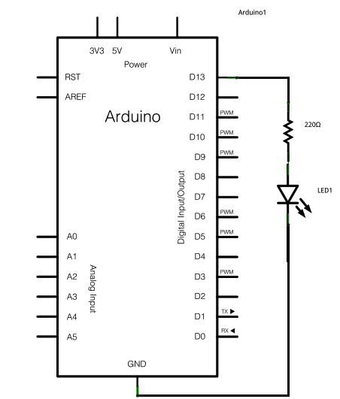
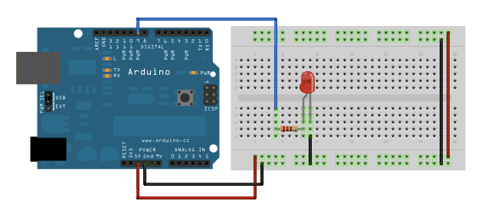
A ako to zapojím?

Slide 21
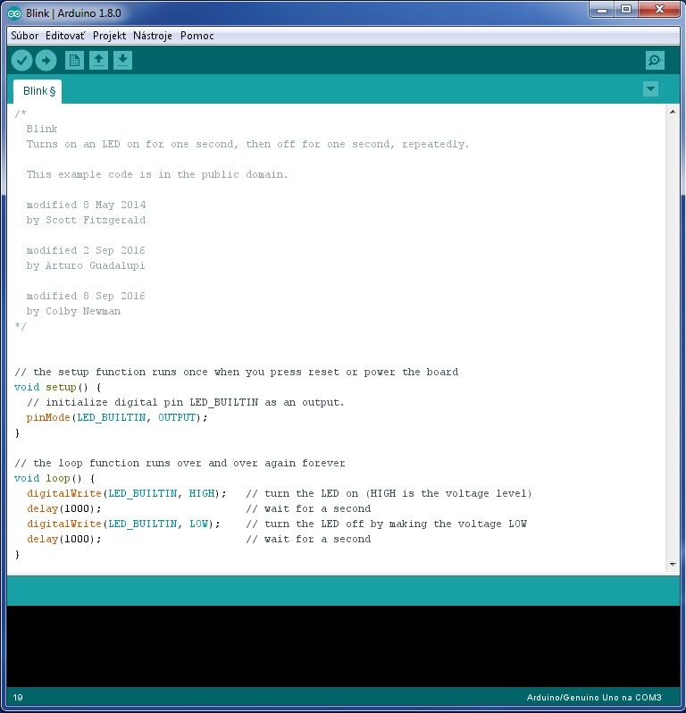
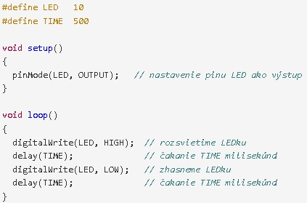
Ako to naprogramujem?

Slide 22
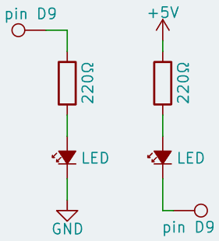
Dá sa LED pripojiť aj inak?
V prvom prípade na pin D9 hodnotou HIGH privedieme +5V a prúd tečie cez rezistor a LED smerom dolu k zemi GND a LED svieti. Pri hodnote LOW je na pine D9 0V (GND), prúd nemá kade tiecť (z GND do GND to nepotečie).
V druhom prípade na pin D9 hodnotou HIGH privedieme +5V a LEDka je pripojená tiež k +5V, tak prúd tiež nepotečie (z +5V do +5V). Ale ak na ten pin D9 dáme hodnotu LOW (GND), tak sa LED rozsvieti. Je to aspoň trochu jasné?

Slide 23
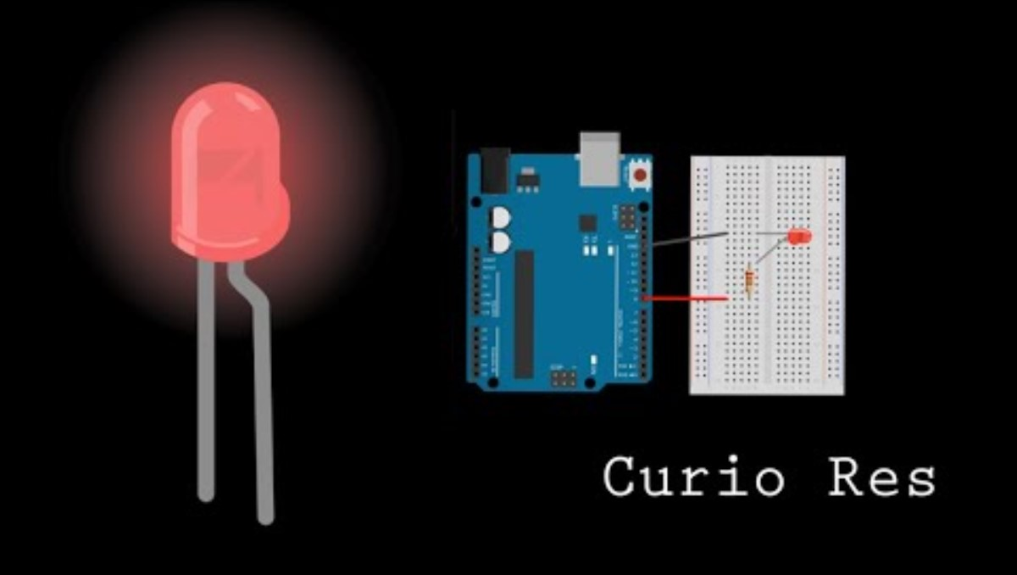
Notes:
Externá vložená YouTube ukážka nemusí byť dostupná offline; bez internetu túto snímku preskoč alebo nahraď vlastnou lokálnou simuláciou.

Slide 24
6. Čítanie tlačidla
ČO ROBÍ TLAČIDLO?
ČÍTANIE V PROGRAME
Po stlačení zmení elektrické spojenie v obvode. Program číta, či je vstup LOW alebo HIGH.
int stav = digitalRead(2);
Výsledok je HIGH alebo LOW.
D2 + externý pull-down 10 kΩ
NAČÍTANIE
PODMIENKA
pinMode(2, INPUT);
int stav = digitalRead(2);
if (stav == HIGH) {
// tlačidlo je aktívne
}
07 / 10
Notes:
DÔLEŽITÉ: uvedené pinMode(2, INPUT) vyžaduje externý 10 kΩ pull-down D2 → GND a tlačidlo D2 → +5 V. Bez rezistora je uvoľnený vstup plávajúci. Alternatíva: INPUT_PULLUP a tlačidlo D2 → GND; vtedy stlačenie znamená LOW.

Slide 25
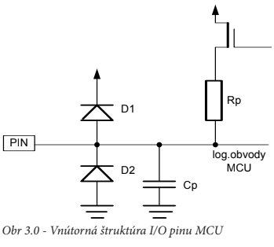
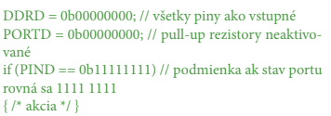
Každý port má 3 registre
DDRx (data direction register) – nastavujeme ním jednotlivé piny portu ako vstupné alebo výstupné. Log. 1 na príslušnom bite nastavuje pin ako výstupný a log. 0 naopak ako vstupný.
PORTx – nastavuje log. úrovne na výstupných pinoch portu. Pre piny, ktoré sú nastavené ako vstupné, sa zápisom log. 1 do príslušného bitu aktivuje pull-up rezistor na danom pine.
PINx – pri čítaní ukazuje logickú úroveň pinu. Na ATmega328P zápis jednotky do bitu PINx preklopí príslušný bit PORTx.
Notes:
DÔLEŽITÁ OPRAVA: PINx sa na ATmega328P dá čítať; zápis logickej jednotky do vybraného bitu PINx preklopí príslušný bit PORTx. Zdroj: Microchip ATmega328P datasheet, I/O Ports.

Slide 26
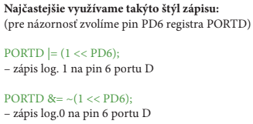
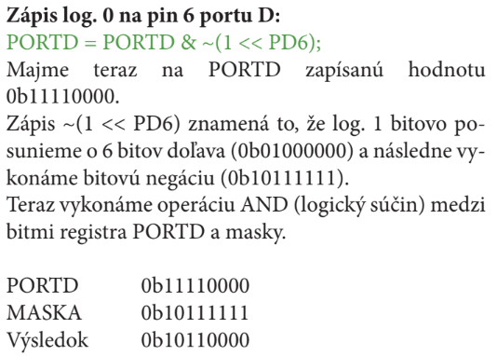
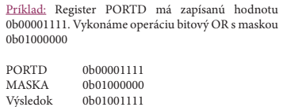
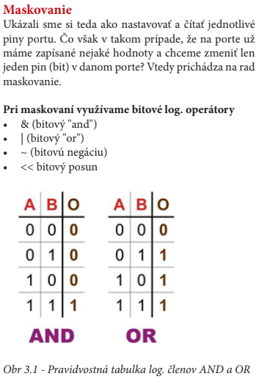
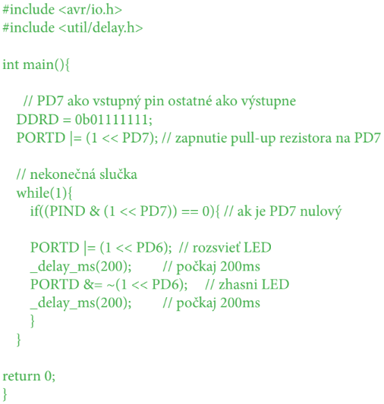

Maskovanie
Notes:
Obsahuje externé médiá. Pri offline prednáške použiť interaktívny výučbový web alebo pripravený vlastný materiál.

Slide 27
7. Plávajúci vstup a rezistory
FLOATING INPUT
PULL-DOWN
PULL-UP
Nepripojený vstup môže zachytávať rušenie a náhodne meniť stav.
Rezistor drží vstup na LOW. Stlačenie tlačidla môže pripojiť HIGH.
Rezistor drží vstup na HIGH. Stlačenie tlačidla ho môže pripojiť na GND.
Arduino Uno: INPUT_PULLUP zapne interný pull-up rezistor.
Pri INPUT_PULLUP býva tlačidlo stlačené = LOW a uvoľnené = HIGH.
08 / 10
Notes:
Vysvetli rozdiel: pull-down (uvoľnené LOW, stlačené HIGH) a pull-up (uvoľnené HIGH, stlačené LOW).

Slide 28
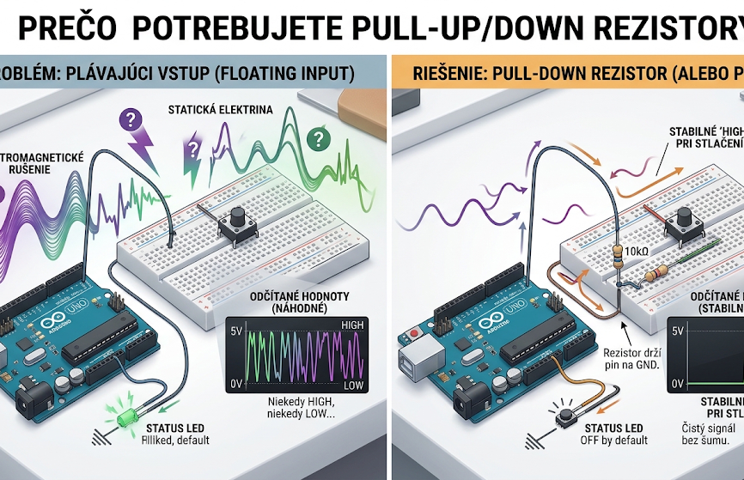
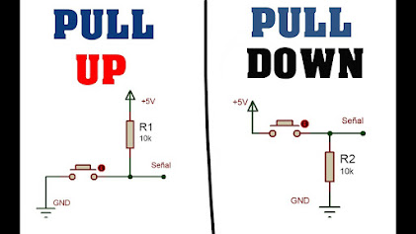
Notes:
Ukážka zapojenia: neodhadovať polaritu alebo hodnoty bez obrázka. Doplniť naživo lokálnym simulátorom v cvičení 1.18.

Slide 29
8. Vzorový program pre Arduino
const int LED_PIN = 8;
const int BUTTON_PIN = 2;
void setup() {
pinMode(LED_PIN, OUTPUT);
pinMode(BUTTON_PIN, INPUT_PULLUP);
}
void loop() {
int buttonState = digitalRead(BUTTON_PIN);
if (buttonState == LOW) { // stlačené
digitalWrite(LED_PIN, HIGH);
} else {
digitalWrite(LED_PIN, LOW);
}
}
ČO PROGRAM ROBÍ
Po stlačení tlačidla sa LED rozsvieti.
PREČO LOW?
INPUT_PULLUP znamená, že stlačené tlačidlo spojí vstup s GND.
09 / 10
Notes:
Príklad používa INPUT_PULLUP. Pre zapnutie LED testuje LOW, pretože tlačidlo spojí D2 s GND. LED na D8 musí mať prúdový rezistor.

Slide 30
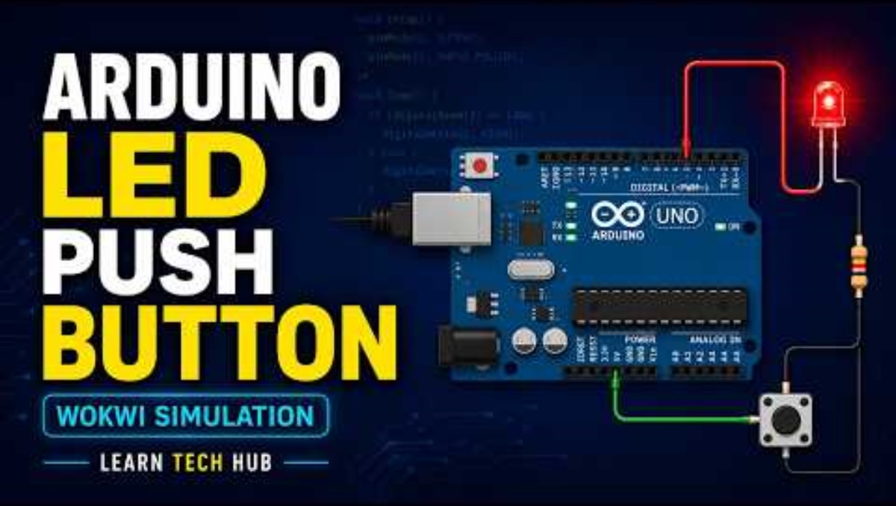
Notes:
Externý obsah nemusí fungovať bez internetu. Bez offline média nahradiť webovým laboratóriom.

Slide 31
9. Zhrnutie a rýchly kvíz
ZAPAMÄTAJ SI
BEZPEČNÁ PRAX
• LOW = logická 0
• HIGH = logická 1
• INPUT číta, OUTPUT riadi
• Vstup musí mať definovaný stav
• LED zapájaj s rezistorom
• Over napäťové úrovne
• Pri tlačidle použi pull-up/pull-down
RÝCHLY KVÍZ
1. Ktorá funkcia číta digitálny vstup? digitalRead() / digitalWrite()
2. Čo zvyčajne znamená LOW? Logická 0 / Logická 1
3. Prečo používame pull-up rezistor? Stabilizuje vstup / Zvyšuje jas LED
Správne odpovede: 1) digitalRead() 2) logická 0 3) stabilizuje vstup
10 / 10
Notes:
Krátky exit ticket: 1) Čo číta digitalRead()? 2) Čo znamená LOW? 3) Prečo pull-up? Overiť odpovede praktickou zmenou vstupu vo webovom laboratóriu.

